Slide 1


Výchovná poradkyně a učitelka angličtiny
Zpracovala : Karolína Borníková
Ročník : IX.

Slide 2
Prohlášení:
Prohlašuji, že jsem závěrečnou práci zpracovala samostatně za použití literatury a ostatních zdrojů v ní uvedených.
Poděkování:
Chtěla bych poděkovat za pomoc při práci paní učitelce Dostálové.
Motto:
,,Je důležité nejen mluvit, ale také naslouchat. Na to neexistuje žádné školení, neboť takové situace přináší život sám.“ – neznámý autor
,,Trick people into learning through fun.“ – Melanie Rada
Anotace:
Jmenuji se Karolína Borníková. Je mi 15 let. Bydlím v Osvračíně. Navštěvovala jsem tam první stupeň ZŠ. Nyní chodím již čtvrtým rokem na druhý stupeň na ZŠ v Blížejově. Chystám se jít na střední v Berouně a chtěla bych být učitelkou.
My name is Karolína Borníková. I'm 15 years old. I live in Osvračín. I attend primary school there. I have attended comprehensive school in Blížejov since 2018. I´m going to go high school in Beroun and I would like to be a teacher.

Slide 3

Obsah
Úvod : Důvod výběru povolání
Stať : Střední a vysoká škola
Kdo je výchovná poradkyně
Pracoviště
Popis práce učitelky
Rozhovor
Závěr : Ukončení

Slide 4
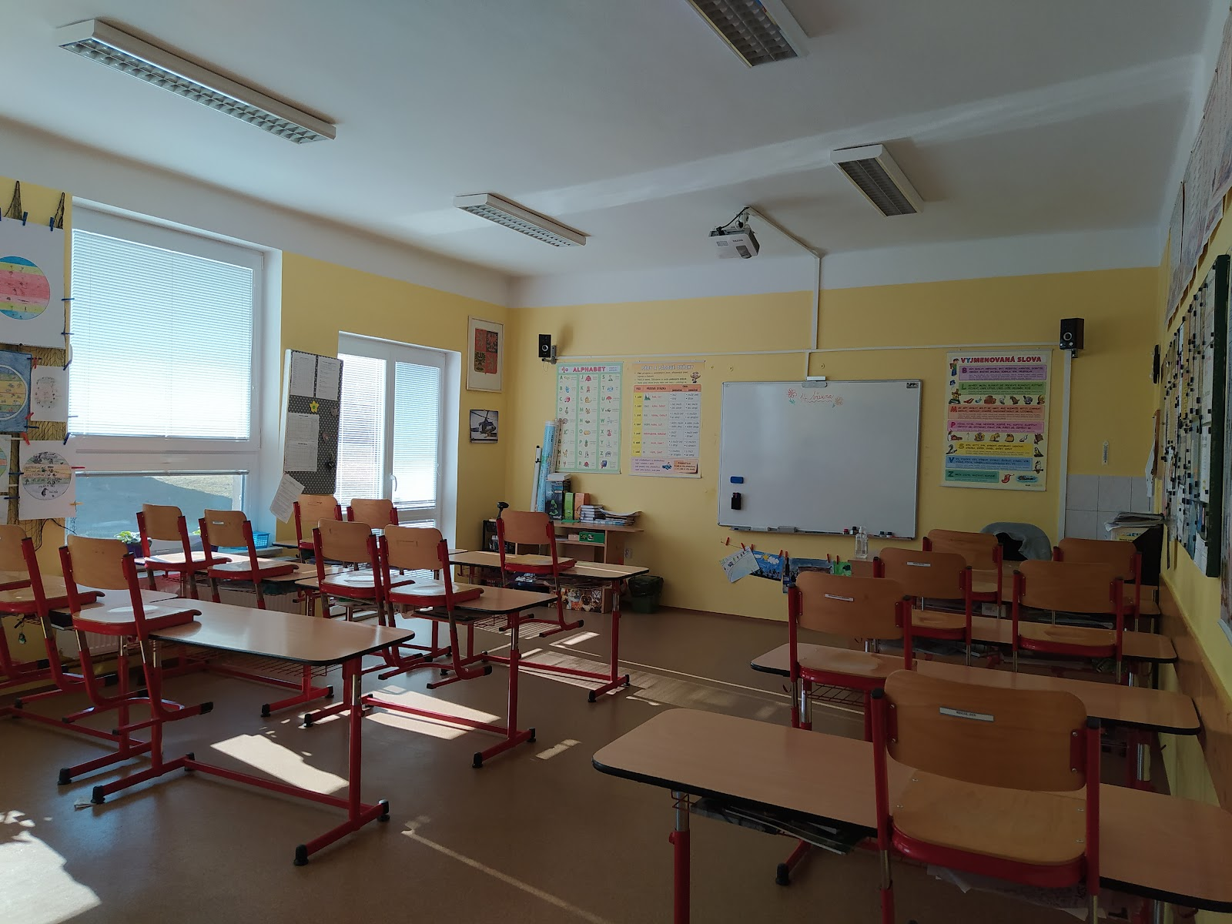
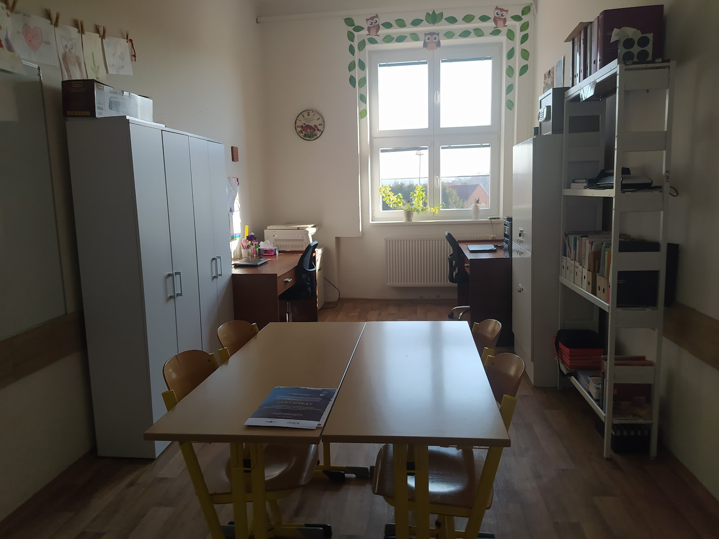
Proč?
Baví mě anglický jazyk
Již od šesté třídy
Pomáhání s problémy

Slide 5
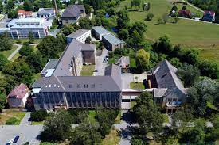
Studijní obor
Obchodní akademie, Střední pedagogická škola a Jazyková škola s p. s. j. z., Beroun
Pedagogické lyceum
Příprava na vysokou školu
Maturita

Slide 6
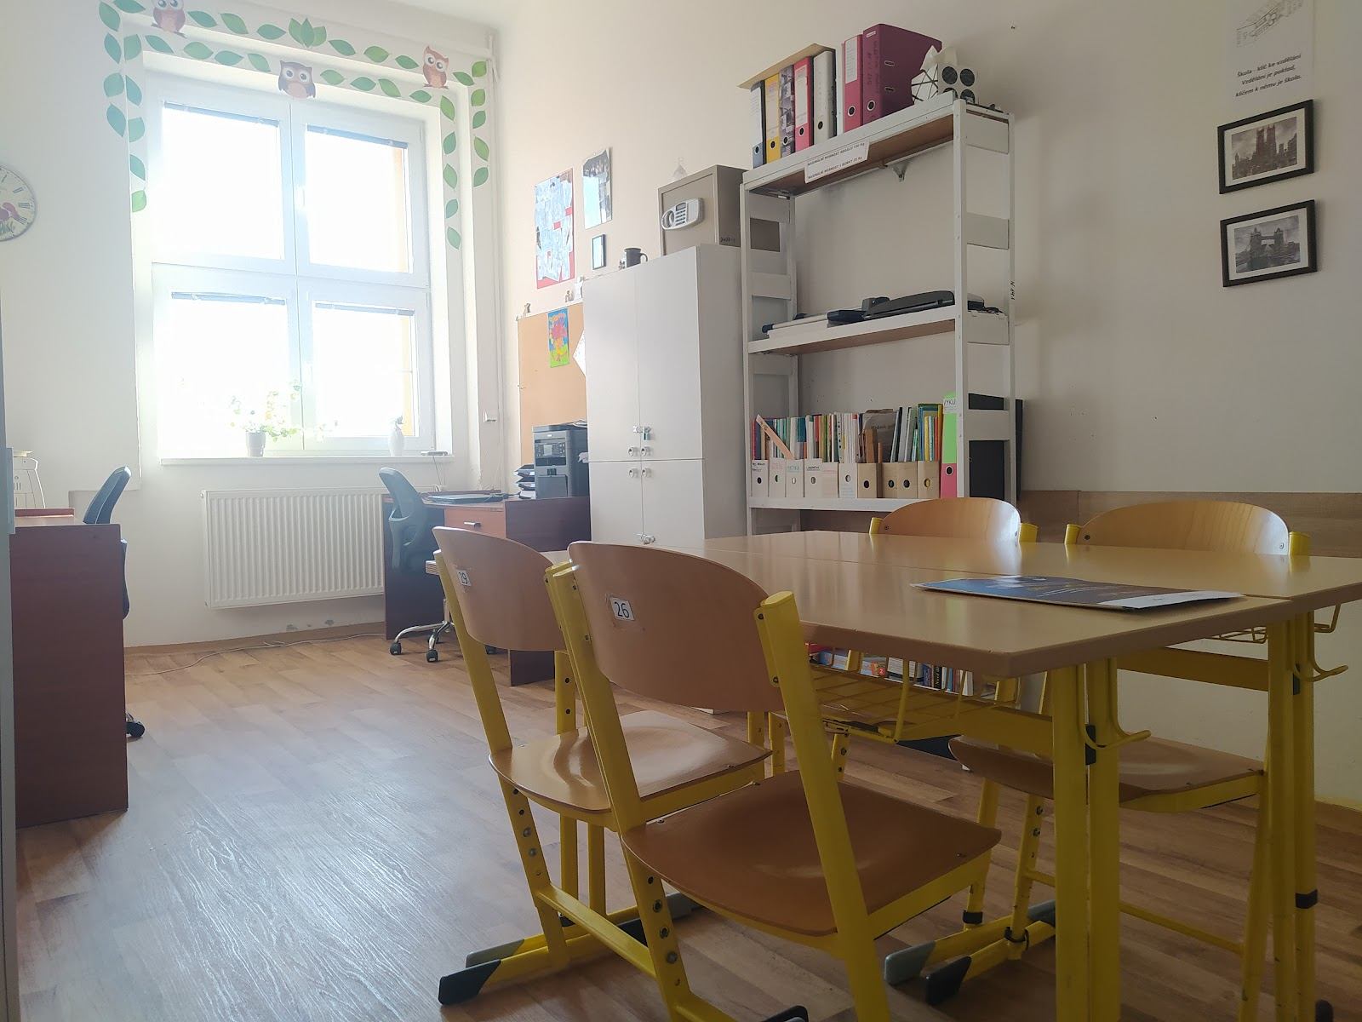
Výchovná poradkyně
Řeší problémy
Péče o žáky nadané a neprospívající
Spolupráce s metodikem prevence, školním speciálním pedagogem a školním psychologem
Kariérové poradenství
Komunikace s PPP a SPC
Sledování patologických jevů
Návrhy na řešení problémů

Slide 7
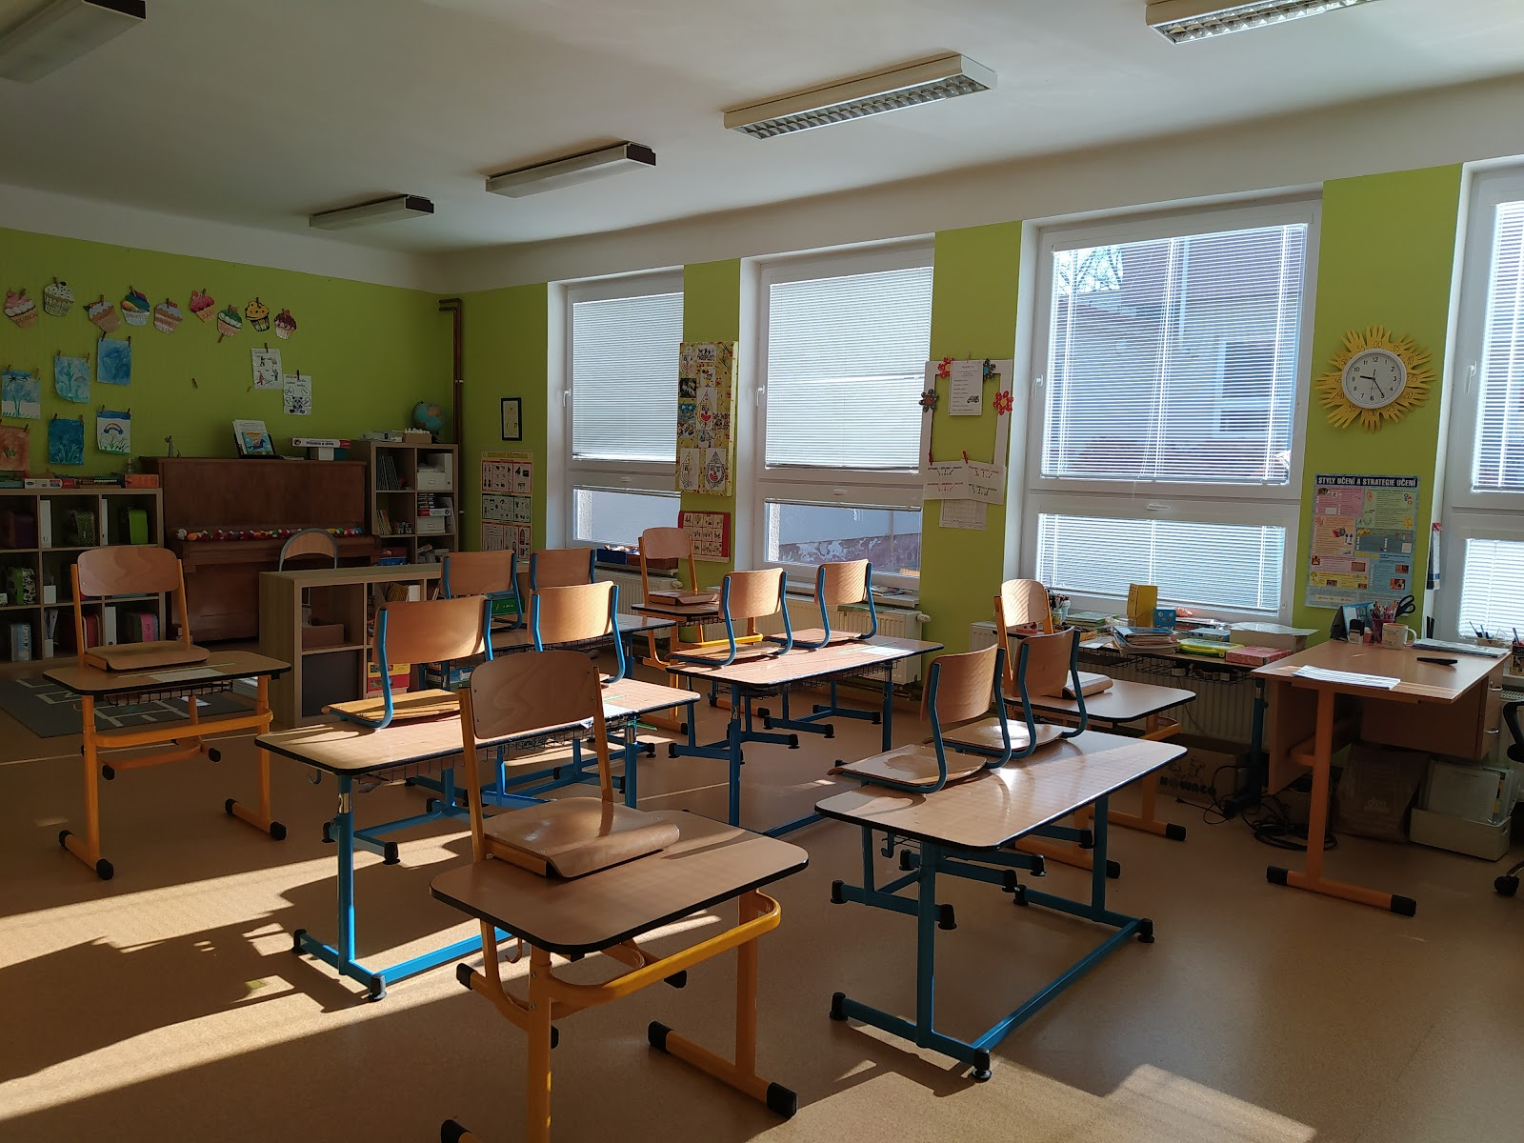
Učitelka angličtiny
Studování nových poznatků
Přizpůsobení vzdělání
Doučování
Nutnost znalosti anglického jazyka
Vzdělání

Slide 8
Zdroje
https://encrypted-tbn0.gstatic.com/images?q=tbn:ANd9GcQLA3EV8iw3v9HqgGi7c6BhyDbc2DqErvo6QdvyL92w0VK8zg4dbSWMD46Z9W37sdLKSRk&usqp=CAU
https://www.knihovnabbb.cz/cardfiles/card-3911/card-15000/img/c38894b0a867ca32bab66f845c9bdfb7.jpg
Výchovný poradce – Wikipedie (wikipedia.org)
https://encrypted-tbn0.gstatic.com/images?q=tbn:ANd9GcSf6FIjuKVaD6yKS9M9nQZODdcjhAW6Qhh9WYvNaARw4LULQ6jpmA04SqwIhA6o15d7ORk&usqp=CAU
https://www.google.com/imgres?imgurl=https%3A%2F%2Fd6scj24zvfbbo.cloudfront.net%2F99d3ba44c18b004973f1fdeb66f5ad2c%2F200000000-8c6168c618%2F450%2FSpeak_English.jpg%3Fph%3Df996ab6989&imgrefurl=https%3A%2F%2Fsdilena-anglictina.webnode.cz%2F&tbnid=cckA7IAAeT6JGM&vet=10CA8QMyhrahcKEwi48eSfg_33AhUAAAAAHQAAAAAQAg..i&docid=LSS97NRCrTPouM&w=450&h=253&q=u%C4%8Ditelka%20angli%C4%8Dtiny&safe=active&ved=0CA8QMyhrahcKEwi48eSfg_33AhUAAAAAHQAAAAAQAg
Různé texty
Vlastní zdroje

Slide 9
Děkuji za pozornost

